Slide 1


ΔΙΑΤΡΟΦΙΚΗ ΣΥΜΒΟΥΛΕΥΤΙΚΗ
ΕΔΔ4042
ΤΜΗΜΑ ΕΠΙΣΤΗΜΗΣ ΔΙΑΤΡΟΦΗΣ ΚΑΙ ΔΙΑΙΤΟΛΟΓΙΑΣ
ΠΑΡΑΓΟΝΤΕΣ ΠΟΥ ΕΠΗΡΕΑΖΟΥΝ ΤΗΝ ΤΡΟΦΙΚΗ ΕΠΙΛΟΓΗ
Δρ. Ευαγγελία Φάππα
Διαιτολόγος - Διατροφολόγος

Slide 2
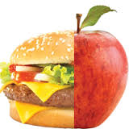
Τροφική επιλογή

Slide 3
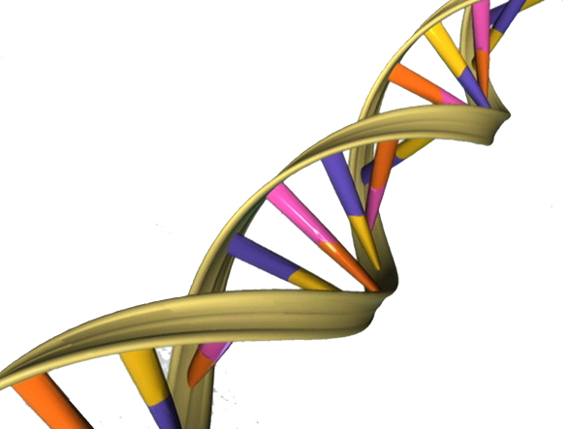

Διαμόρφωση
Οι διαιτητικές προτιμήσεις & επιλογές του ανθρώπου αποτελούν το τελικό αποτέλεσμα της αλληλεπίδρασης:
ΓΟΝΙΔΙΑ
ΠΕΡΙΒΑΛΛΟΝ

Slide 4
Διεπιστημονικό πλαίσιο DONE
(Determinants
Of Nutrition & Eating behavior framework)
Claudia Symmank, et al. Appetite 2017

Slide 5

Διεπιστημονικό πλαίσιο DONE
(Determinants Of Nutrition & Eating behavior framework)
Claudia Symmank, et al. Appetite 2017

Slide 6

Α. ΑΤΟΜΙΚΟΙ ΠΑΡΑΓΟΝΤΕΣ
Α.1. ΒΙΟΛΟΓΙΚΟΙ
Α.2. ΔΗΜΟΓΡΑΦΙΚΟΙ
Α.3. ΨΥΧΟΛΟΓΙΚΟΙ
Α.4. ΠΕΡΙΠΤΩΣΙΟΛΟΓΙΚΟΙ

Slide 7
Α. ΑΤΟΜΙΚΟΙ ΠΑΡΑΓΟΝΤΕΣ
Α.1. ΒΙΟΛΟΓΙΚΟΙ
Α.2. ΔΗΜΟΓΡΑΦΙΚΟΙ
Α.3. ΨΥΧΟΛΟΓΙΚΟΙ
Α.4. ΠΕΡΙΠΤΩΣΙΟΛΟΓΙΚΟΙ

Slide 8
Α.4. Περιπτωσιολογικοί
Πείνα (στέρηση τροφής)
Σχετικές με την υγεία συμπεριφορές (τηλεθέαση, κατανάλωση αλκοόλ, κάπνισμα, άσκηση)
Χρονικοί & περιπτωσιολογικοί περιορισμοί

Slide 9

Διεπιστημονικό πλαίσιο DONE
(Determinants Of Nutrition & Eating behavior framework)
Claudia Symmank, et al. Appetite 2017

Slide 10
Διαπροσωπικοί παράγοντες
Κοινωνικοι παραγοντες
Πολιτισμικοι παραγοντες
Κοινωνική επιρροή
Κοινωνικές συμπεριφορές
Κοινωνικές πεποιθήσεις

Slide 11

Διαπροσωπικοί παράγοντες
Κοινωνικοι – κοινωνικη επιρροη
Οικογένεια (γονείς, παππούδες, γιαγιάδες)
Φίλοι
Σύντροφοι
Κοινωνικές νόρμες (γιορτή = γλυκό)

Slide 12
Διεπιστημονικό πλαίσιο DONE
(Determinants Of Nutrition & Eating behavior framework)
Claudia Symmank, et al. Appetite 2017

Slide 13
Περιβαλλοντικοί παράγοντες
ΠΡΟΙΟΝ
ΜΙΚΡΟ
ΜΕΣΟ/ ΜΑΚΡΟ

Slide 14
Προϊόν
Εγγενή χαρακτηριστικά προϊόντος (γεύση, υφή)
Εξωγενή χαρακτηριστικά προϊόντος (όψη, τιμή)
Είδος τροφίμου

Slide 15
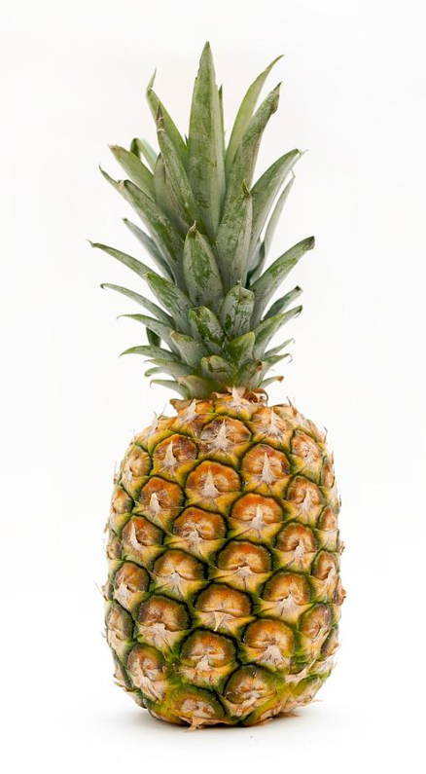


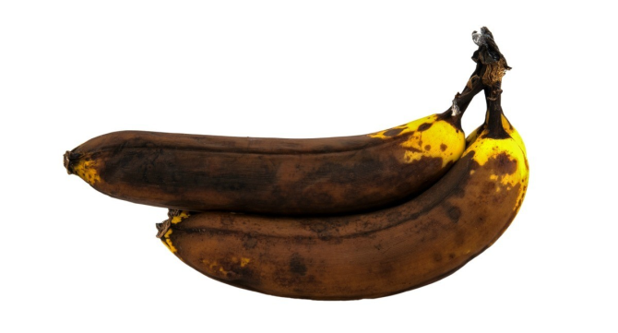
Προϊόν
Εγγενή χαρακτηριστικά προϊόντος (γεύση, υφή)
Εξωγενή χαρακτηριστικά προϊόντος (όψη, τιμή)
Είδος τροφίμου

Slide 16
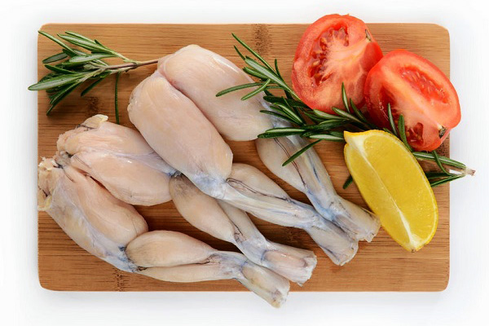
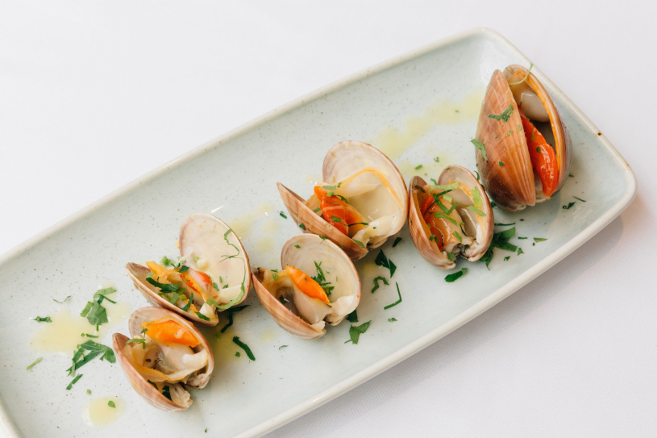
Περιβαλλοντικοί παράγοντες
Προϊόν
Εγγενή χαρακτηριστικά προϊόντος (γεύση, υφή)
Εξωγενή χαρακτηριστικά προϊόντος (όψη, τιμή)
Είδος τροφίμου

Slide 17
Μικρο περιβάλλον
Μέγεθος μερίδας
Διαθεσιμότητα & προσβασιμότητα τροφίμου στο σπίτι
Περιβάλλον όπου γίνεται το τρώγειν

Slide 18
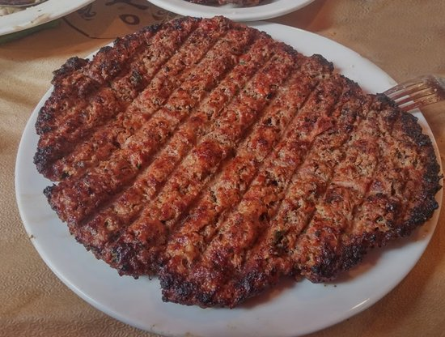
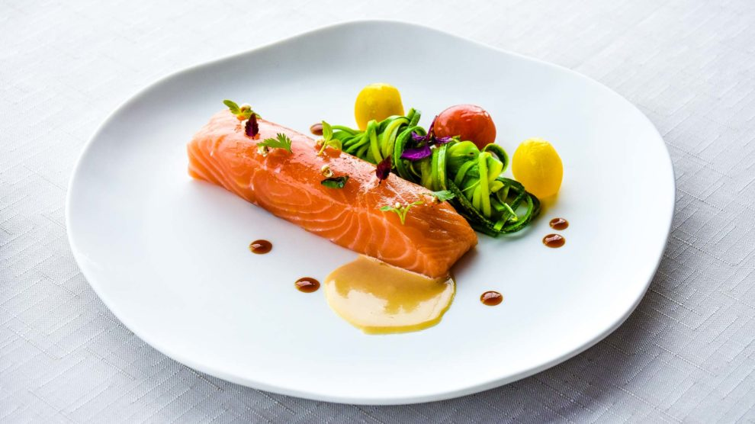
Μικρο περιβάλλον
Μέγεθος μερίδας
Διαθεσιμότητα & προσβασιμότητα τροφίμου στο σπίτι
Περιβάλλον όπου γίνεται το τρώγειν

Slide 19
Μικρο περιβάλλον
Πώς το μέγεθος μερίδας επηρεάζει την πρόσληψη τροφής;
Μέγεθος μερίδας
Διαθεσιμότητα & προσβασιμότητα τροφίμου στο σπίτι
Περιβάλλον όπου γίνεται το τρώγειν

Slide 20
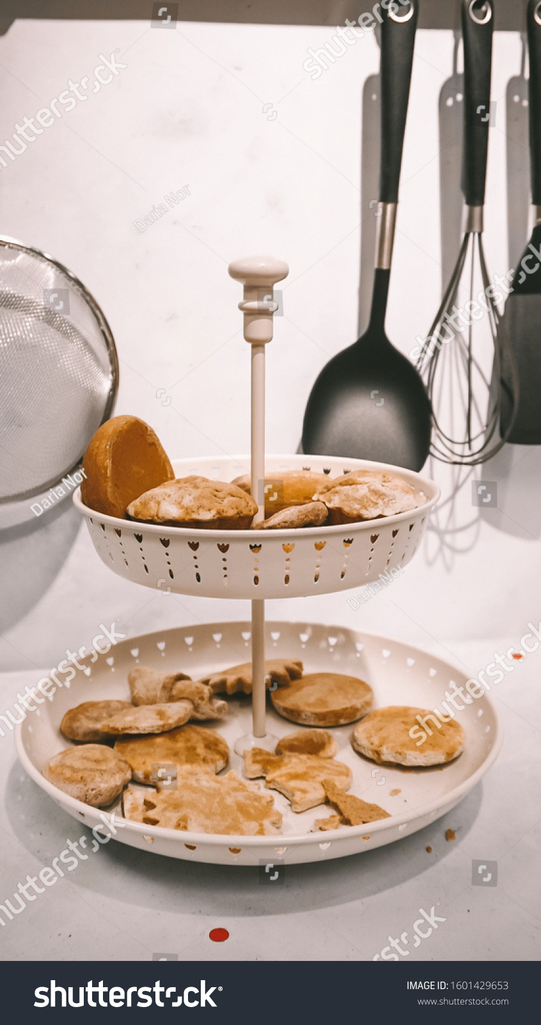
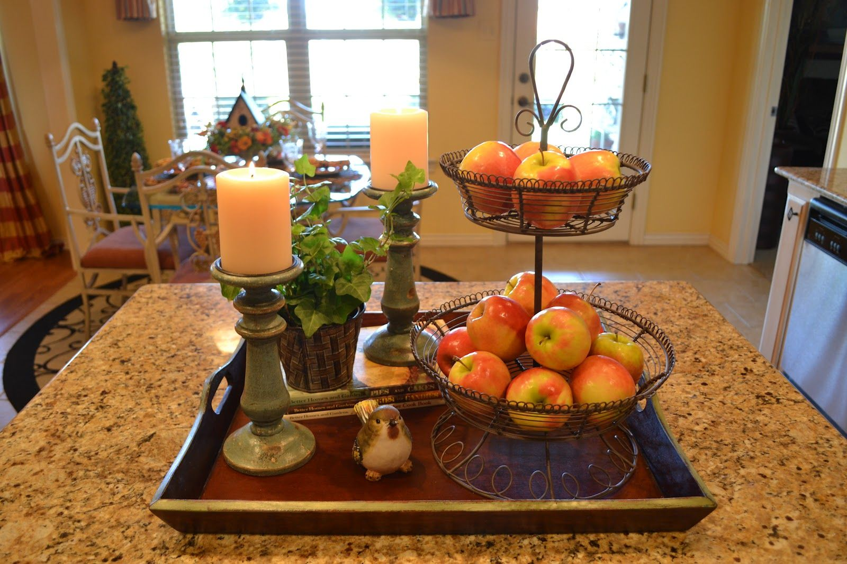
Μικρο περιβάλλον
Μέγεθος μερίδας
Διαθεσιμότητα & προσβασιμότητα τροφίμου στο σπίτι
Περιβάλλον όπου γίνεται το τρώγειν
vs

Slide 21
Μικρο περιβάλλον
Σε ποια/ ποιες περιόδους τροποποιείται η διαθεσιμότητα τροφίμων στο ελληνικό νοικοκυριό; Πώς & γιατί;
Μέγεθος μερίδας
Διαθεσιμότητα & προσβασιμότητα τροφίμου στο σπίτι
Περιβάλλον όπου γίνεται το τρώγειν
vs

Slide 22
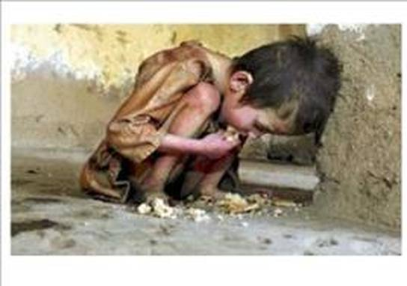
Μικρο περιβάλλον
Μέγεθος μερίδας
Διαθεσιμότητα & προσβασιμότητα τροφίμου στο σπίτι
Περιβάλλον όπου γίνεται το τρώγειν

Slide 23
Μέσο/ Μάκρο περιβάλλον
Φυσικές συνθήκες
Χαρακτηριστικά του τόπου διαμονής
Διαθεσιμότητα & προσβασιμότητα τροφίμου στο περιβάλλον
Έκθεση σε προώθηση τροφίμων
Τιμές αγοράς
Κοινωνικές πρωτοβουλίες (ΜΚΟ)

Slide 24
Μέσο/ μάκρο περιβάλλον
Φυσικές συνθήκες
θερμοκρασια
Εποχες
Σούπα το καλοκαίρι;
Καυτερά τρόφιμα στις ζεστές θερμοκρασίες (Ινδία)
Κατανάλωση καρπουζιού/ παγωτού το χειμώνα;
Μπύρα
Φρούτα

Slide 25
Περιβαλλοντικοί παράγοντες
Μέσο/ Μάκρο
Χαρακτηριστικά του τόπου διαμονής (π.χ. μέγεθος κοινωνίας)
Διαθεσιμότητα & προσβασιμότητα τροφίμου στο περιβάλλον (κοντά σουπερμάρκετ, μανάβικο, θάλασσα)

Slide 26
Διεπιστημονικό πλαίσιο DONE
(Determinants Of Nutrition & Eating behavior framework)
Claudia Symmank, et al. Appetite 2017

Slide 27
Πολιτικές
Κυβέρνηση
Βιομηχανία
Κυβερνητικοί κανονισμοί
Καμπάνιες
Ευρύτερες κυβερνητικές πολιτικές (φορολόγηση τροφίμων)
Κανονισμοί βιομηχανίας
Επιρροή βιομηχανίας

Slide 28


Κυβερνητικές πολιτικές
Καμπάνιες - διεθνείς

Slide 29


Κυβερνητικές πολιτικές
Καμπaνιες - Ελλaδα

Slide 30
Βιβλιογραφία Διάλεξης (Ι)
The scope of health behavior and health education (2008). In: Health behavior and health education. Theory, research and practice. Glanz K, Rimer KB, Viswanath K (Editors). 4th ed.
Γιαννακούλια Μ & Φάππα Ε. Διατροφική Συμβουλευτική & Συμπεριφορά (2015). www.kallipos.gr
Wardle J, Carnell S, Haworth CM et al. (2008) Evidence for a strong genetic influence on childhood adiposity despite the force of the obesogenic environment. Am J Clin Nutr 87, 398–404.
Locke AE, Kahali B, Berndt SI et al. (2015) Genetic studies of body mass index yield new insights for obesity biology. Nature 518, 197–206.
Claudia Symmank, Robert Mai, Stefan Hoffmann, et al (2017). Predictors of food decision making: A systematic interdisciplinary mapping (SIM) review. Appetite (110): 25 – 35.
Gareth Leng, Roger A. H. Adan, Michele Belot et al. Conference on ‘New technology in nutrition research and practice’ Symposium 3: Novel strategies for behaviour changes The determinants of food choice. Proceedings of the Nutrition Society (2017), 76, 316–327

Slide 31
Βιβλιογραφία Διάλεξης (ΙΙ)
Hassan S Dashti, Frank AJL Scheer, Paul F Jacques, Stefania Lamon-Fava, and José M Ordovás. Short Sleep Duration and Dietary Intake: Epidemiologic Evidence, Mechanisms, and Health Implications. Adv Nutr 2015;6:648–59.
Fappa E, Yannakoulia M. The type of disease affects dietary adherence. Ann Nutr Metab 2013. 63;suppl(1):1104. IUNS 20th International Congress of Nutrition, Granada, Spain, 2013.
Netalie Shloim, Lisa R. Edelson, Nathalie Martin and Marion M. Hetherington. Parenting Styles, Feeding Styles, Feeding Practices, and Weight Status in 4–12 Year-Old Children: A Systematic Review of the Literature. Frontiers of Psychology 2015;6.

Slide 32
Ευχαριστώ για την προσοχή σας!

